Slide 1
Trabajo Grupal - Agilismo
Jorge Andrés Mojica Villamizar – 1151483
Diego Alexander Navas Urbina – 1151510
Andrés David Ariza Cáceres - 1151528

Slide 2
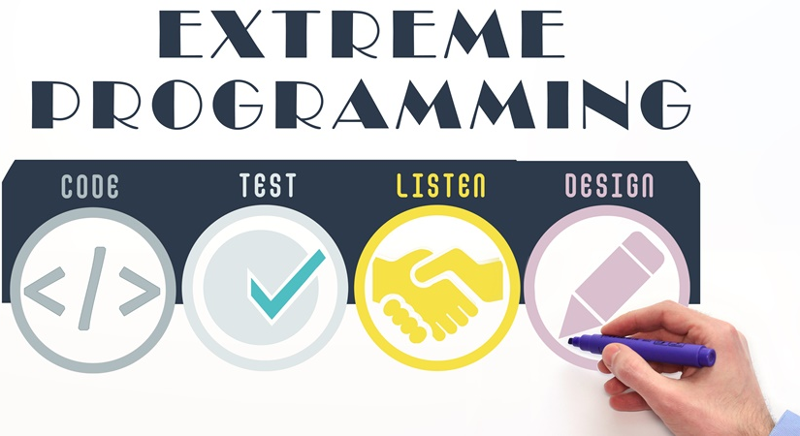
eXtreme Programming (XP)
La metodología de la Programación Extrema, también llamada XP, es una metodología que tiene su origen en 1996, de la mano de Kent Beck, Ward Cunningham y Ron Jeffries.
Es una metodología ágil centrada en potenciar las relaciones interpersonales como clave para el éxito en desarrollo de software, promoviendo el trabajo en equipo, preocupándose por el aprendizaje de los desarrolladores, teniendo una comunicación constante con el cliente y propiciando un buen clima de trabajo.

Slide 3



Bases de la Programación eXtrema
Comunicación: En XP, todo es trabajado en equipo: desde el relevamiento y análisis hasta el código fuente desarrollado. Todo se conversa cara a cara.
Simplicidad: Se pretende desarrollar solo lo necesario y no perder tiempo en detalles que no sean requeridos en el momento.
Retroalimentación: Se requiere de un feedback continuo, a fin de conocer los requerimientos del cliente e implementar los cambios tan pronto como sea posible.

Slide 4


Bases de la Programación eXtrema
4) Respeto: El equipo respeta la idoneidad del cliente como tal y el cliente, a la vez, respeta la idoneidad del equipo.
5) Coraje: Se dice que en XP un equipo debe tener el valor para decir la verdad sobre el avance del proyecto y las estimaciones del mismo, planificando el éxito en vez de buscar excusas sobre los errores.

Slide 5
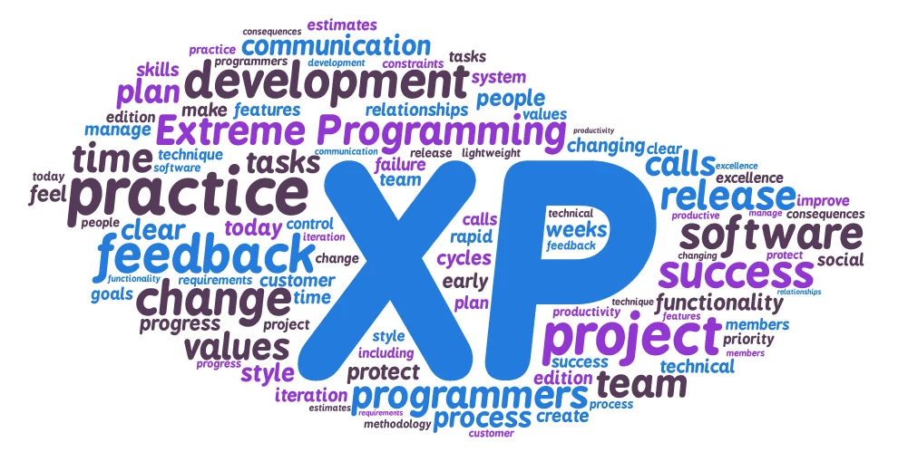
¿Porqué elegir XP?
Es muy eficiente durante las fases que utiliza, su tasa de error es muy pequeña, facilita los cambios, trabaja bajo ciclos iterativos, origina una programación muy organizada y la satisfacción del programador, además de fomentar la comunicación entre los desarrolladores y los clientes.
También se puede aplicar a cualquier lenguaje de programación, el cliente tiene el control sobre las prioridades, durante todo el proyecto se puede realizar diversas pruebas y, sobre todo, permite ahorrar mucho tiempo y dinero.

Slide 6
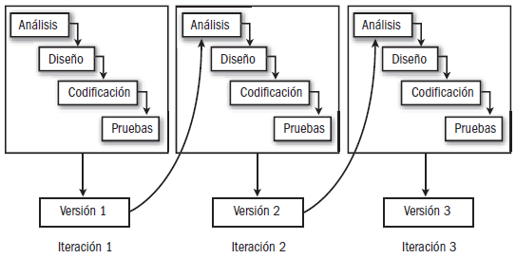
Ciclo de Vida Iterativo
Es un modelo que busca reducir el riesgo que surge entre las necesidades del usuario y el producto final por malos entendidos durante la etapa de solicitud de requerimientos.
Es por esto que se suele utilizar en proyectos en los que los requerimientos no están claros de parte del usuario, por lo que se hace necesaria la creación de distintos prototipos para presentarlos y conseguir la conformidad del cliente.

Slide 7
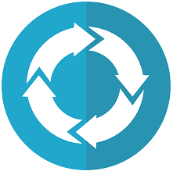
Ciclo de Vida Iterativo
Es la iteración de varios ciclos de vida en cascada. Al final de cada iteración se le entrega al cliente una versión mejorada o con mayores funcionalidades del producto. El cliente es quien luego de cada iteración, evalúa el producto y lo corrige o propone mejoras. Estas iteraciones se repetirán hasta obtener un producto que satisfaga al cliente.
Un proyecto se beneficia de hacer uso de un ciclo de vida iterativo cuando la complejidad es alta, los cambios son frecuentes y existe la necesidad de acomodar visiones diferentes de los interesados.

Slide 8

Ventajas del Ciclo de Vida Iterativo
Análisis de avances: al fraccionar el proyecto en etapas, el equipo de trabajo tiene la posibilidad de analizar los resultados en cada una de ellas e incorporar mejoras para la entrega final.
Manejo de riesgos: este modelo de planificación por secciones también permite la evaluación de riesgos que pueden irrumpir durante la ejecución del proceso.
Retroalimentación: Todo lo que deba analizarse o corregirse debe ir en consonancia con los objetivos propuestos y la satisfacción del destinatario.
Flexibilidad: no sólo en cuanto a la introducción de cambios, sino también en las situaciones en que los objetivos no hayan sido claramente definidos desde el inicio.

Slide 9
Preguntas de las Lecturas
1) ¿Cuales son las técnicas y prácticas específicas que se pueden derivar de los principios ágiles?
Entrega evolutiva y constante del software que dé solución a los requerimientos del cliente, comenzando desde una etapa temprana del desarrollo hasta la finalización del mismo.
Reunión frecuente con los stakeholders para socializar los requisitos del software y verificar si existe alguna novedad o cambio.
Responder de forma ágil y efectiva a los imprevistos que puedan haberse desarrollado en el plan inicial.

Slide 10
Preguntas de las Lecturas
1) ¿Cuales son las técnicas y prácticas específicas que se pueden derivar de los principios ágiles?
Todo el equipo de trabajo que conlleva un proyecto de desarrollo debe estar en comunicación constante, con motivación y apoyo necesario para que se sientan cómodos y su rendimiento sea de la mejor manera.
Evitar la comunicación mediante terceros para mejorar la fluidez de comunicación dentro del equipo de desarrollo.
Anteponer el producto y su funcionalidad antes de la excesiva documentación, considerando lo que podría ser elemental y útil.

Slide 11
Preguntas de las Lecturas
2) ¿Cuales son los objetivos que persiguen los métodos ágiles?
Reducir los tiempos de entrega del producto para que esté disponible en el mercado y para el cliente final, siendo este un resultado que satisface las necesidades y requisitos del cliente.
Trabajar mediante iteraciones cortas permite refinar mejor el producto que se está generando. Además de acortar tiempos de plazo, se está aportando mayor valor al producto, esto se debe al constante feedback al que se somete el equipo.
Fundamentar su uso en la adaptación al cambio y la predisposición que esto supone para los trabajadores.

Slide 12
Preguntas de las Lecturas
3) ¿Qué problemas intenta resolver el agilismo en el contexto de desarrollo de software?
Requisitos Fijos: fue adoptada inicialmente por desarrolladores de software pero no siempre se ajustaba al proceso de desarrollo, en donde los requerimientos podrían cambiar durante el transcurso del proyecto.
Participación del Negocio: En el enfoque tradicional el negocio se mantenía lejos del equipo de desarrollo. Ellos eran consultados en las primeras etapas para definir requerimientos y se involucraban al final para probar el producto terminado.
Entrega de Resultados: Debido a que las entregas en las metodologías tradicionales no existía una interacción frecuente entre los interesados y el equipo del proyecto para evaluar los avances previamente estipulados.

Slide 13
Referencias Bibliográficas
Agilemanifesto. (2001). Principios del Manifiesto Ágil. Recuperado de https://agilemanifesto.org/iso/es/principles.html
Martinfowler. (25 de agosto de 2018). The State of Agile Software in 2018. Recuperado de https://martinfowler.com/articles/agile-aus-2018.html
Universidad Cesar Vallejo. (2015). Ciclo de vida del software – Implementación y Debugging. Trujillo, Perú. Lectores MP Ediciones
Viewnext.(29 de noviembre de 2018). ¿Qué ventajas aporta el Extreme Programming?. Recuperado de https://www.viewnext.com/ventajas-extreme-programming/#:~:text=Ventajas%20de%20la%20programaci%C3%B3n%20extrema&text=Es%20muy%20eficiente%20durante%20el,los%20desarrolladores%20y%20los%20clientes

